Slide 1

ANALISA EFISIENSI SPEKTRUM SISTEM MULTI USER MASSIVE MIMO SEL TUNGGAL PADA KANAL RAYLEIGH DAN RANDOM LINE OF SIGHT
TESIS
Oleh:
Ika Rohmatul Aini
Dosen Pembimbing:
Dr. Ir . Puji Handayani, MT.

Slide 2


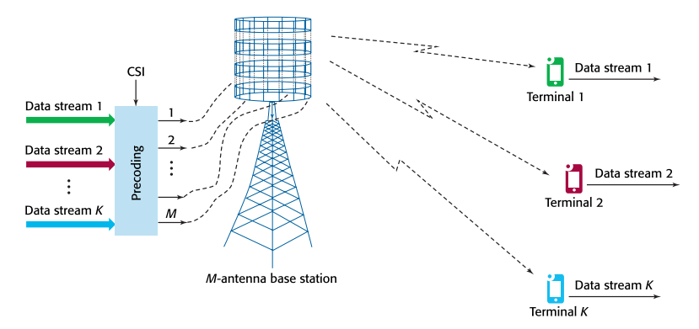
LATAR BELAKANG
Massive MIMO adalah salah satu teknik yang mendukung teknologi 5G dan menjanjikan untuk dikembangkan.
Sistem Massive MIMO dapat meningkatkan effifiensi spektrum, efisiensi energy dan meningkatkan kehandalan sistem.
Sistem Massive MIMO merupakan sistem yang menggunakan jumlah antena yang sangat banyak di sisi BTS
Antena yang digunakan pada sistem Massive MIMO bisa berjumlah ratusan atau bahkan lebih.
Data Rate meningkat
Pengembangan Teknologi 5G
Sistem Massive MIMO

Slide 3
latar BELAKANG PENELITIAN (cont…)
Beberapa penelitian sebelumnya mengasumsikan kondisi perfect CSI.
Secara praktikal, kondisi perfect CSI tidak ada karena BTS perlu mengestimasi kanal pada tiap coherence interval tertentu, adanya ketidaksempurnaan hasil estimasi kanal ini merepresentasikan kondisi imperfect CSI.
Pada penelitian ini dilakukan pengamatan kinerja sistem MU-Massive MIMO pada kondisi perfect CSI dan imperfect CSI skema downlink.
Parameter output yang diamati dari sistem ini adalah efisiensi spektrum untuk kanal Rayleigh dan kanal UniformlyRandom Line of Sight (UR-LOS).

Slide 4
RUMUSAN MASALAH
Tahapan membangun sistem komunikasi MU-Massive MIMO dengan menggunakan blok-blok dasar sistem komunikasi pada kanal Rayleigh dan kanal UR-LOS.
Metode untuk estimasi Channel State Information (CSI) pada sistem komunikasi Massive MIMO.
Kinerja sistem Massive MIMO yang akan dibangun dengan parameter output efisiensi spektrum pada kanal Rayleigh dan kanal UR-LOS.
Kinerja sistem Massive MIMO yang akan dibangun dengan parameter output efisiensi spektrum pada kondisi perfect CSI dan imperfect CSI.

Slide 5
Tujuan penelitian
Tujuan dari penelitian ini diantaranya adalah untuk membangun sistem komunikasi MU-Massive MIMO berdasarkan literatur yang ada, dan menganalisa kinerjanya berdasarkan parameter efisiensi spektrum.

Slide 6
BATASAN MASALAH
Sistem komunikasi ini dianalisa untuk sel tunggal transmisi downlink yang terdiri dari satu BTS dan beberapa user dimana tidak ada interferensi dari sel lain.
Jumlah antena di BTS jauh lebih banyak daripada jumlah user yang dilayani. Masing-masing user menggunakan antena tunggal.
Model kanal yang digunakan adalah Rayleigh dan UR-LOS.
Untuk kanal UR-LOS posisi masing-masing user sudah diketahui oleh BTS.

Slide 7
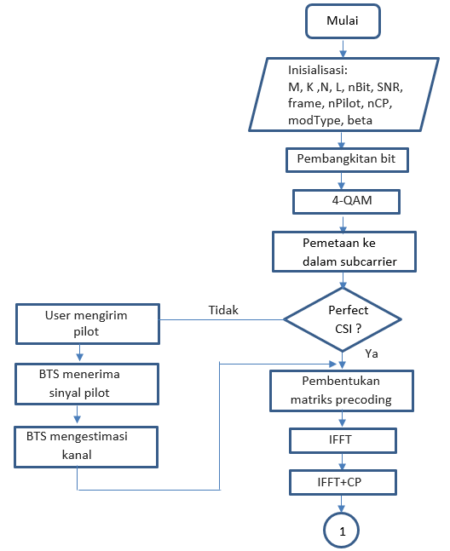
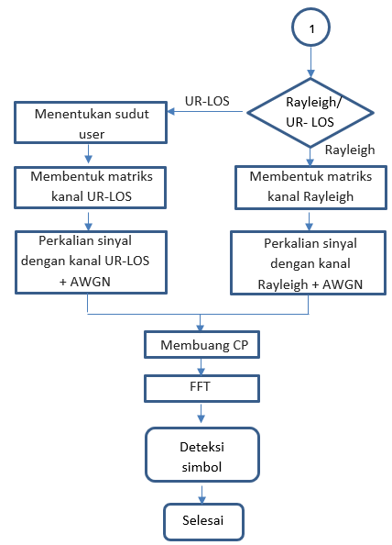
DIAGRAM ALUR SISTEM

Slide 8
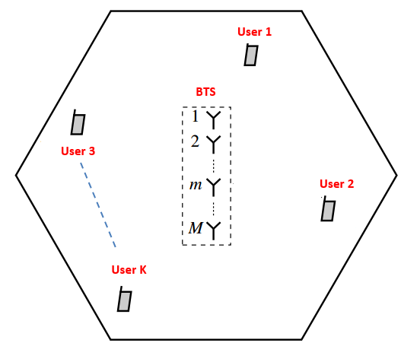
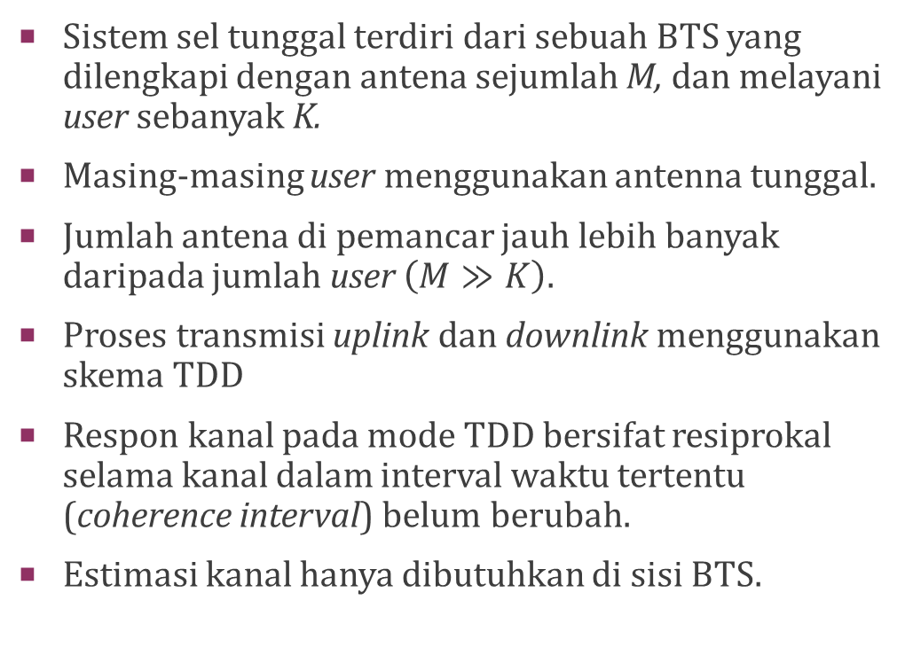
Model sistem
Sistem sel tunggal terdiri dari sebuah BTS yang dilengkapi dengan antena sejumlah M, dan melayani user sebanyak K.
Masing-masing user menggunakan antenna tunggal.
Jumlah antena di pemancar jauh lebih banyak daripada jumlah user $\left(M≫K\right)$.
Proses transmisi uplink dan downlink menggunakan skema TDD
Respon kanal pada mode TDD bersifat resiprokal selama kanal dalam interval waktu tertentu (coherence interval) belum berubah.
Estimasi kanal hanya dibutuhkan di sisi BTS.

Slide 9
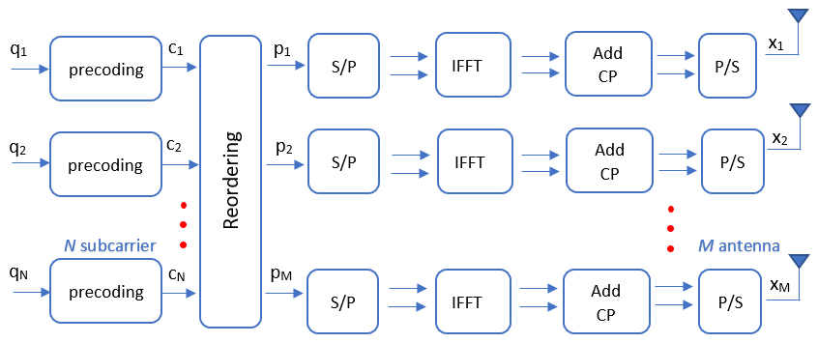
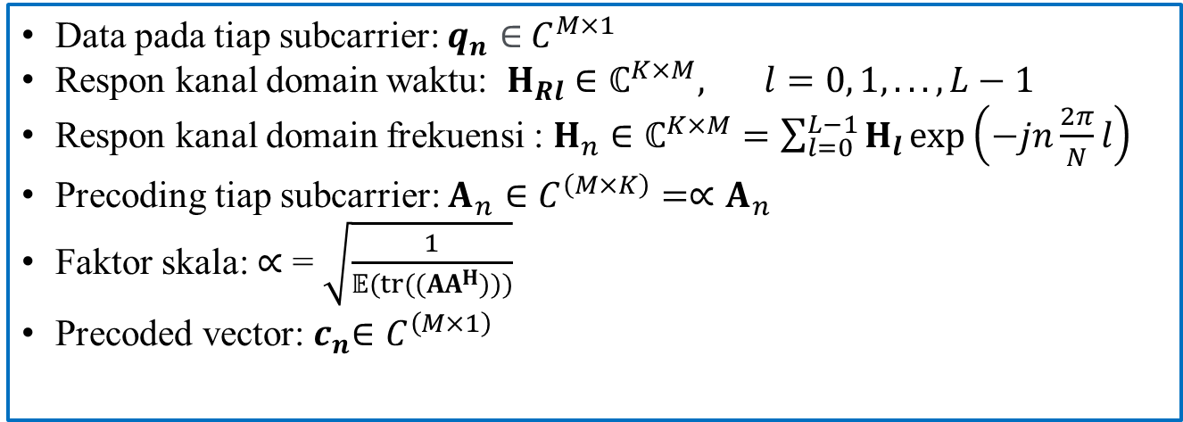
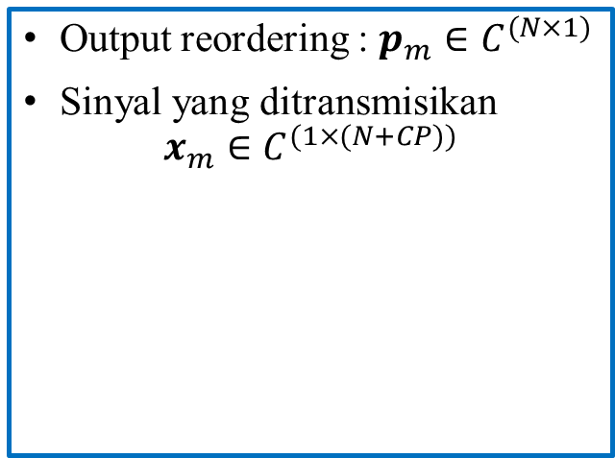
Sistem pemancar (bts)
SistemPemancar
Data pada tiap subcarrier: $q_{n}∈{ C}^{M×1}$
Respon kanal domain waktu: $H_{Rl}∈ℂ^{K×M}, l=0, 1, . . . , L−1$
Respon kanal domain frekuensi : $H_{n}∈ℂ^{K×M}=\sum_{l=0}^{L−1}{H_{l}}exp\left(−jn\frac{2π}{N}l\right)$
Precoding tiap subcarrier: $A_{n}∈C^{\left(M×K\right)}=∝A_{n}$
Faktor skala: $∝$ = $\sqrt{\frac{1}{𝔼(tr((AA^{H})))}}$
Precoded vector:${ c}_{n}∈C^{\left(M×1\right)}$
Output reordering : $p_{m}∈C^{(N×1)}$
Sinyal yang ditransmisikan
$$x_{m}∈C^{(1×(N+CP))}$$

Slide 10
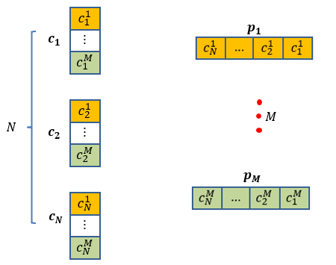
ILUSTRASI PROSES REORDERING
Proses reordering bertujuan untuk memetakan simbol pada N subcarrier ke sejumlah M antenna BTS.
Masing-masing antenna BTS membawa simbol dari semua subcarrier.

Slide 11
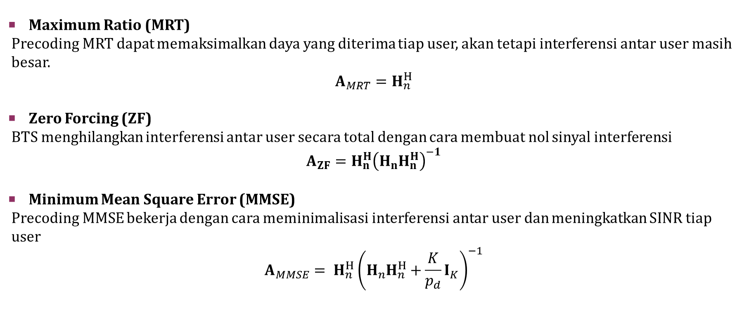
Linier precoding
Maximum Ratio (MRT)
Precoding MRT dapat memaksimalkan daya yang diterima tiap user, akan tetapi interferensi antar user masih besar.
$$A_{MRT}=H_{n}^{H}$$
Zero Forcing (ZF)
BTS menghilangkan interferensi antar user secara total dengan cara membuat nol sinyal interferensi
$$A_{ZF}={H_{n}^{H}\left(H_{n}H_{n}^{H}\right)}^{−1}$$
Minimum Mean Square Error (MMSE)
Precoding MMSE bekerja dengan cara meminimalisasi interferensi antar user dan meningkatkan SINR tiap user
$${A_{MMSE}= H}_{n}^{H}{\left(H_{n}H_{n}^{H}+\frac{K}{p_{d}}I_{K}\right)}^{−1}$$

Slide 12
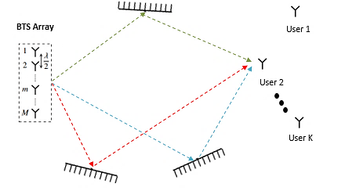
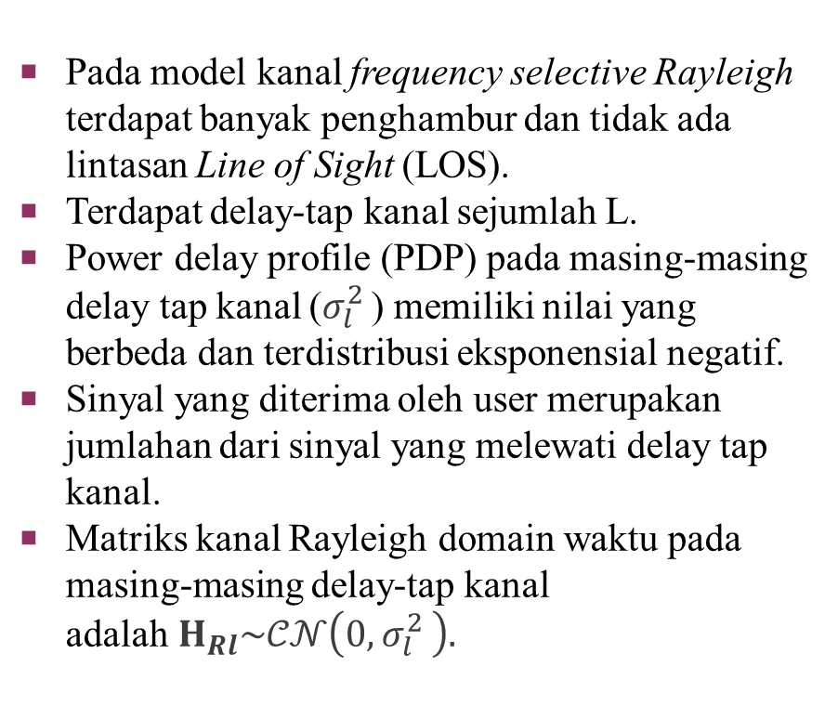
KANAL FREQUENCY-SELECTIVE RAYLEIGH
Pada model kanal frequency selective Rayleigh terdapat banyak penghambur dan tidak ada lintasan Line of Sight (LOS).
Terdapat delay-tap kanal sejumlah L.
Power delay profile (PDP) pada masing-masing delay tap kanal ($σ_{l}^{2 }$) memiliki nilai yang berbeda dan terdistribusi eksponensial negatif.
Sinyal yang diterima oleh user merupakan jumlahan dari sinyal yang melewati delay tap kanal.
Matriks kanal Rayleigh domain waktu pada masing-masing delay-tap kanal adalah${ H}_{Rl}\sim 𝒞𝒩\left(0,σ_{l}^{2 }\right)$.

Slide 13
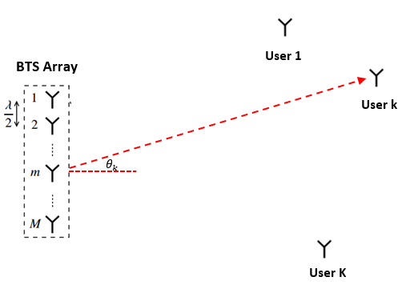
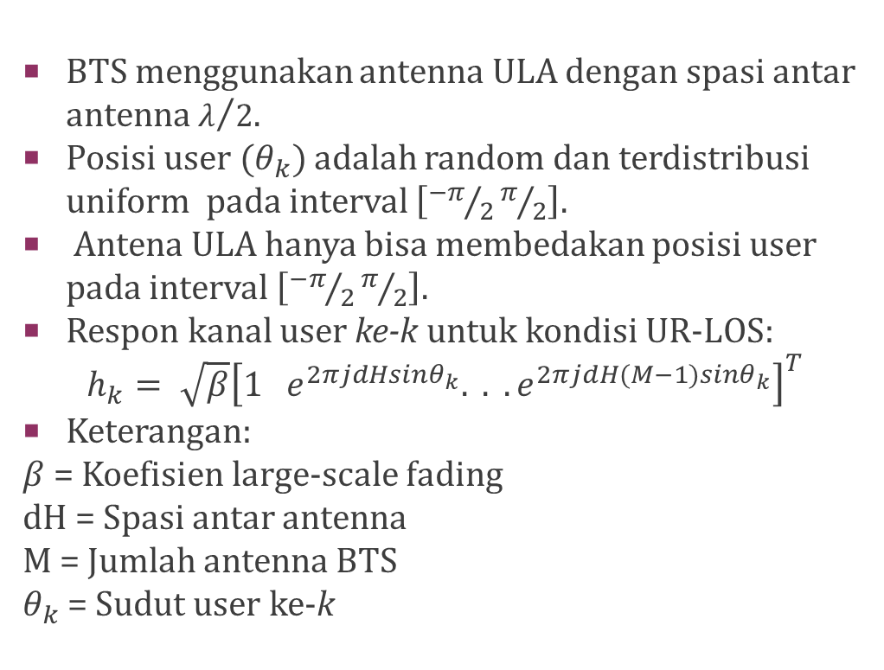
Kanal UR-los sistem massive mimo
BTS menggunakan antenna ULA dengan spasi antar antenna $λ/2$.
Posisi user ${(θ}_{k})$ adalah random dan terdistribusi uniform pada interval $\left[{−π}/2π/2\right].$
Antena ULA hanya bisa membedakan posisi user pada interval $\left[{−π}/2π/2\right]$.
Respon kanal user ke-k untuk kondisi UR-LOS:
$$h_{k}= \sqrt{β}{\left[1 e^{2πjdHsinθ_{k}}. . .e^{2πjdH(M−1)sinθ_{k}}\right]}^{T}$$
Keterangan:
$β$ = Koefisien large-scale fading
dH = Spasi antar antenna
M = Jumlah antenna BTS
$θ_{k}$ = Sudut user ke-k

Slide 14
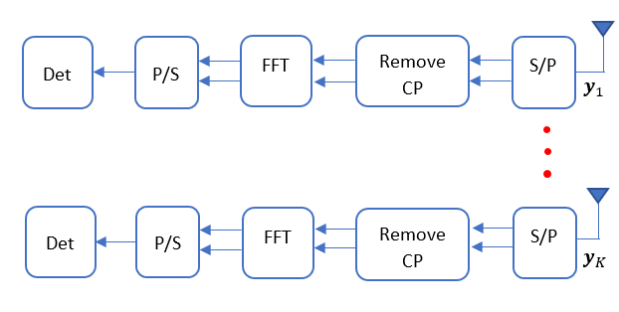
Penerima sistem massive MIMO
Penerima adalah semua user yang berada di dalam satu sel dengan posisi random.
Diasumsikan bahwa semua user dalam kondisi aktif, sehingga secara simultan semua user akan menerima sinyal dari BTS.
Dengan adanya precoding di sisi BTS, maka interferensi antar user dapat diminimalisasi, sehingga masing-masing user akan menerima sinyal yang memang ditujukan untuk user tersebut.

Slide 15
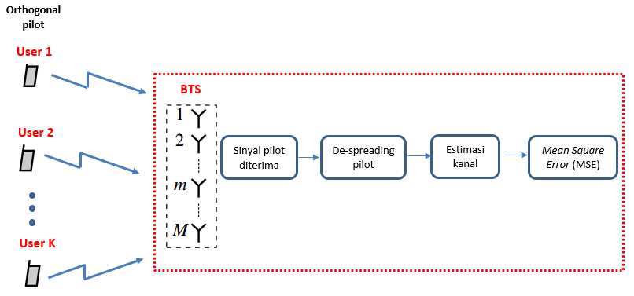
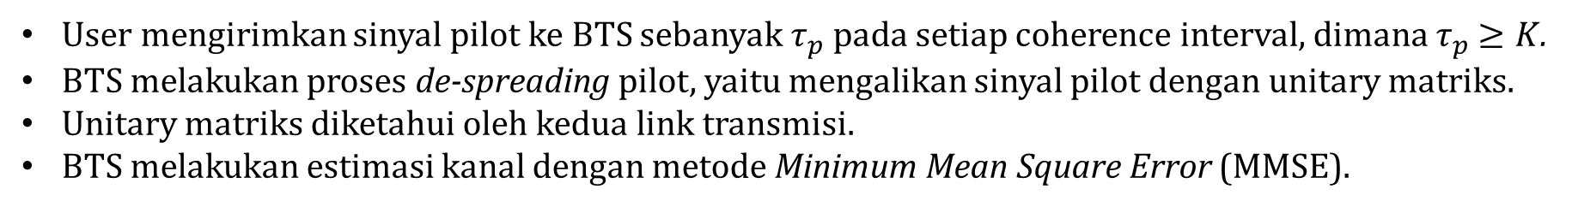
Estimasi kanal
User mengirimkan sinyal pilot ke BTS sebanyak $τ_{p}$ pada setiap coherence interval, dimana $τ_{p}$ $≥K$.
BTS melakukan proses de-spreading pilot, yaitu mengalikan sinyal pilot dengan unitary matriks.
Unitary matriks diketahui oleh kedua link transmisi.
BTS melakukan estimasi kanal dengan metode Minimum Mean Square Error (MMSE).

Slide 16
HASIL PENELITIAN

Slide 17
Efisiensi spektrum massive mimo DAN SISO
Pada sistem SISO:
M = 1, K = 1
Pada sistem Massive MIMO
M = 100, K = 1
SNR tetap 10 dB
Efisiensi spektrum SISO adalah ±6b/s/Hz, sedangkan efisiensi spekrtrum Massive MIMO ±13b/s/Hz
Dengan SNR yang tetap, hanya dengan memperbanyak jumlah elemen antenna BTS, efisiensi spektrum meningkat dua kali lipat

Slide 18
EFISIENSI SPEKTRUM MU-MASSIVE MIMO KANAL RAYLEGIH
SNR = 10dB, K = 30.
Diasumsikan sistem bekerja pada kondisi perfect CSI.
BTS mengetahui informasi kanal secara penuh dan tidak ada proses estimasi kanal.
Pada SNR yang tetap, efisiensi spektrum semakin meningkat jika jumlah antena BTS meningkat, baik dengan menggunakan precoding MRT, ZF maupun MMSE.
Pada SNR tinggi, precoding ZF dan MMSE menghasilkan efisiensi spektrum yang hampir sama tingginya.
Precoding MRT menghasilkan efisiensi spektrum yang paling rendah

Slide 19
PREBEDAAN PERFORMA PRECODING ZF DAN MMSE
SNR = 0 dB, K = 30.
Secara keseluruhan, efisiensi spektrum akan mengalami penurunan apabila SNR downlink turun.
Pada SNR yang rendah, MMSE bekerja lebih baik daripada ZF dan MRT.

Slide 20
PREBEDAAN PERFORMA PRECODING ZF DAN MMSE (CONT..)
SNR = 10 dB
Performa ZF dan MMSE akan mengalami penurunan ketika M = K = 50.
ZF mengalami penurunan paling signifikan dibandingkan precoding yang lain.
Penurunan efisiensi spektrum pada precoding ZF ini disebabkan karena adanya proses inverse pada matriks precodingnya.
Secara keseluruhan MMSE tetap bekerja paling baik daripada precoding yang lain

Slide 21
PERBANDINGAN EFISIENSI SPEKTRUM KANAL UR-LOS DAN RAYLEIGH
SNR = 10 dB, K= 30.
Secara keseluruhan, efisiensi spektrum kanal UR-LOS lebih tinggi daripada kanal Rayleigh.
Pada kanal UR-LOS, matriks kanal mengandung informasi posisi user, sehingga transmisi sinyal ke masing-masing user akan lebih maksimal.

Slide 22
EFISIENSI SPEKTRUM MASSIVE MIMO VS. JUMLAH USER
Precoding MMSE
Precoding MRT
Efisiensi Spektrum
Vs.
Jumlah User
Precoding ZF

Slide 23
Efisiensi spektrum massive MIMO KONDISI IMPERFECT CSI KANAL RAYLEIGH
SNR downlik = SNR uplink = 10 dB
SNR donwlink = 10 dB, SNR uplink = -5dB

Slide 24
EFISIENSI SPEKTRUM KANAL UR-LOS DAN RAYLEIGH PADA KONDISI IMPERFECT csi
SNR uplink = SNR downlink = 10 dB
Secara keseluruhan, efisiensi spektrum kanal UR-LOS lebih tinggi daripada kanal Rayleigh baik pada kondisi perfect CSI dan imperfect CSI

Slide 25
Mean square error (mse) hasil estimasi kanal
Jika SNR semakin besar, maka MSE akan semakin kecil.
Pada SNR = -6 dB, MSE pada kanal UR-LOS sebesar 0.2455, sedangkan MSE pada kanal Rayleigh sebesar 0.3045
Pada SNR = 0dB, MSE semakin menurun yaitu 0,114 dan MSE kanal Rayleigh hampir sama dengan kanal UR-LOS

Slide 26
Bit Error Rate Kanal Rayleigh
Sistem SISO, M = K = 1,
Sistem Massive MIMO M = 100 antena, K = 10 user
Jumlah bit biner = 10⁴
Pada nilai SNR yang sama, BER sistem SISO lebih besar daripada sistem MU-Massive MMO.
Semua precoding menghasilkan BER yang sama pada sistem SISO. karena hanya ada satu user yang dilayani, sehingga tidak ada interferensi antar user..

Slide 27
Bit Error Rate Kanal ur-los
BER pada sistem SISO juga lebih besar daripada BER pada sistem MU-Massive MIMO
Precoding MRT, ZF dan MMSE menghasilkan BER yang hampir sama pada kanal UR-LOS.
Untuk mencapai BER = 10⁻³, sistem SISO membutuhkan SNR sebesar 10 dB, sedangkan sistem MU-Massive MIMO dengan precoding hanya membutuhkan SNR sebesar 0 dB.
Secara keseluruhan, BER pada kanal UR-LOS lebih kecil daripada kanal Rayleigh.

Slide 28
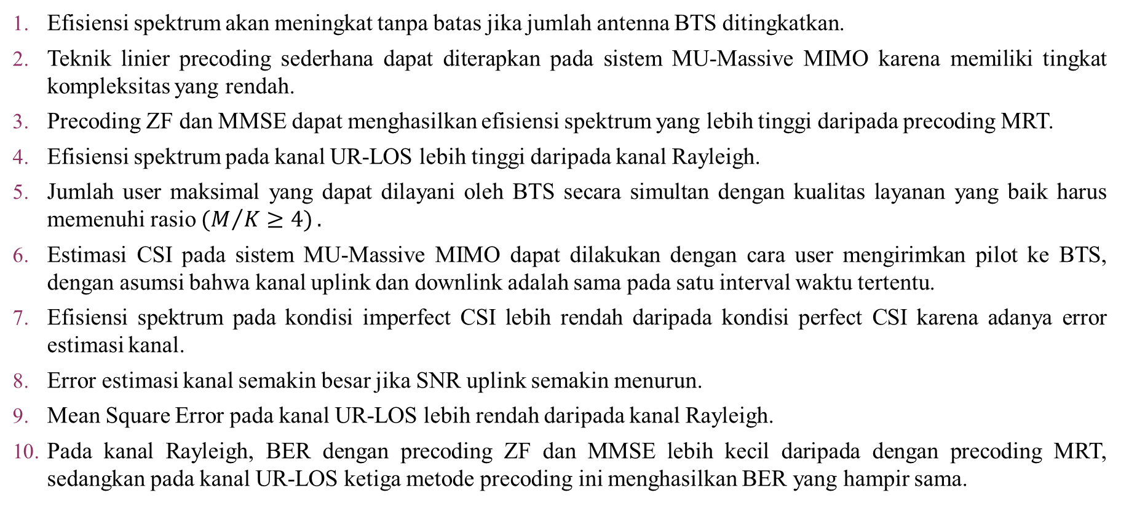
kesimpulan
Efisiensi spektrum akan meningkat tanpa batas jika jumlah antenna BTS ditingkatkan.
Teknik linier precoding sederhana dapat diterapkan pada sistem MU-Massive MIMO karena memiliki tingkat kompleksitas yang rendah.
Precoding ZF dan MMSE dapat menghasilkan efisiensi spektrum yang lebih tinggi daripada precoding MRT.
Efisiensi spektrum pada kanal UR-LOS lebih tinggi daripada kanal Rayleigh.
Jumlah user maksimal yang dapat dilayani oleh BTS secara simultan dengan kualitas layanan yang baik harus memenuhi rasio $(M/{K≥4)}.$
Estimasi CSI pada sistem MU-Massive MIMO dapat dilakukan dengan cara user mengirimkan pilot ke BTS, dengan asumsi bahwa kanal uplink dan downlink adalah sama pada satu interval waktu tertentu.
Efisiensi spektrum pada kondisi imperfect CSI lebih rendah daripada kondisi perfect CSI karena adanya error estimasi kanal.
Error estimasi kanal semakin besar jika SNR uplink semakin menurun.
Mean Square Error pada kanal UR-LOS lebih rendah daripada kanal Rayleigh.
Pada kanal Rayleigh, BER dengan precoding ZF dan MMSE lebih kecil daripada dengan precoding MRT, sedangkan pada kanal UR-LOS ketiga metode precoding ini menghasilkan BER yang hampir sama.

Slide 29
TERIMA KASIH

